Slide 1
MES CERTIFICATIONS
PRÉSENTATION DE...
Par Thanus SHANTHAKUMAR

Slide 2
SOMMAIRE
1. Modélisez vos bases de données
2. Adoptez une architecture MVC en PHP
3 - Des certifications en adéquation avec la formation que je vais suivre

Slide 3
1 - Modélisez vos bases de données
Les concepts abordés : - À quoi sert une base de données - Savoir reconnaître les types de données - Modéliser une base de donnée en UML - Traduire un diagramme UML en un modèle relationnel

Slide 4
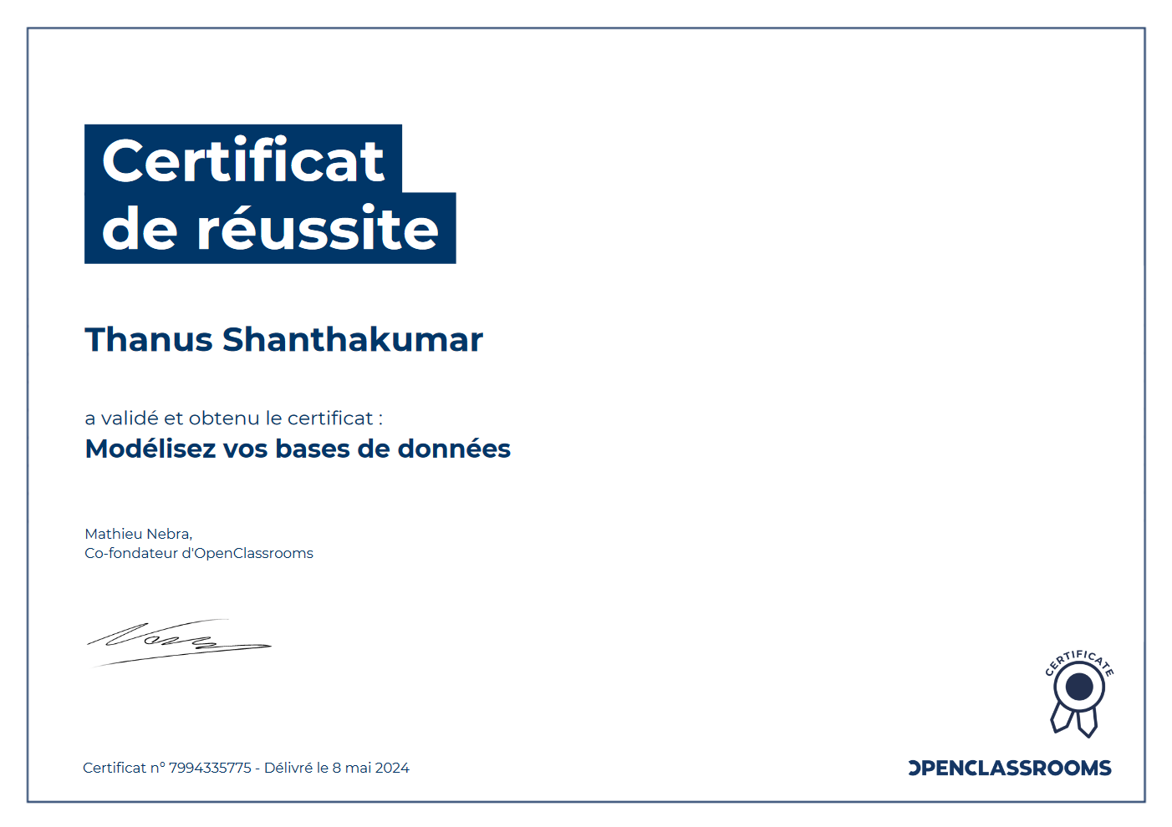

Slide 5
2- Adoptez une architecture MVC en PHP
Les concepts abordés : - Optimisation de la qualité du code - Une approche favorisant la collaboration - Convention de codage - MVC

Slide 6


Slide 7
3 - Des certifications en adéquation avec la formation que je vais suivre
Licence Pro Projet Web et Mobile : - Développement Web FullStack - Programmation orientée objet (POO) - Conception de bases de données relationnelles

